Slide 1

中国科学院计算技术研究所
Institute of Computing Technology, Chinese Academy of Sciences
面向昇腾显卡的大模型长文本推理优化
汇报人：陈潇
导师：王卅
先进计算机系统研究中心
2026年6月16日

Slide 2
一
研究背景
二
研究内容
目 录
神经网络时间预测模型研究
分布式训练自动并行策略研究
故障场景下的弹性训练研究
三
总结与展望

Slide 3
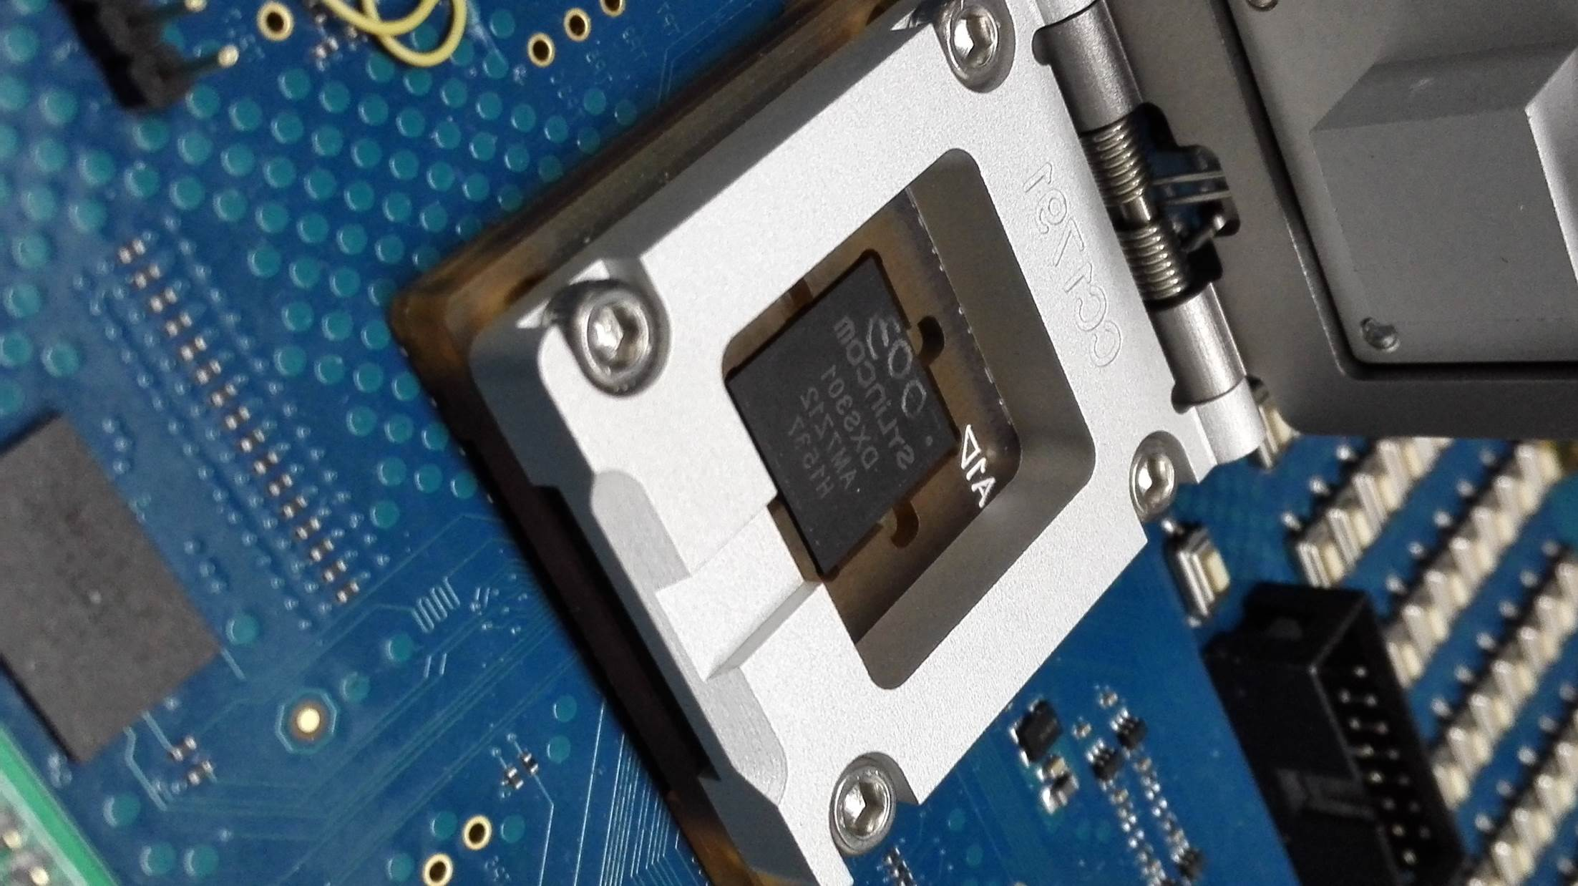

研究背景：自回归大模型的两个阶段
信息技术的IT3.0时代：人、机、物三元互联
Prefill
计算密集型
Decode
访存密集型

Slide 4
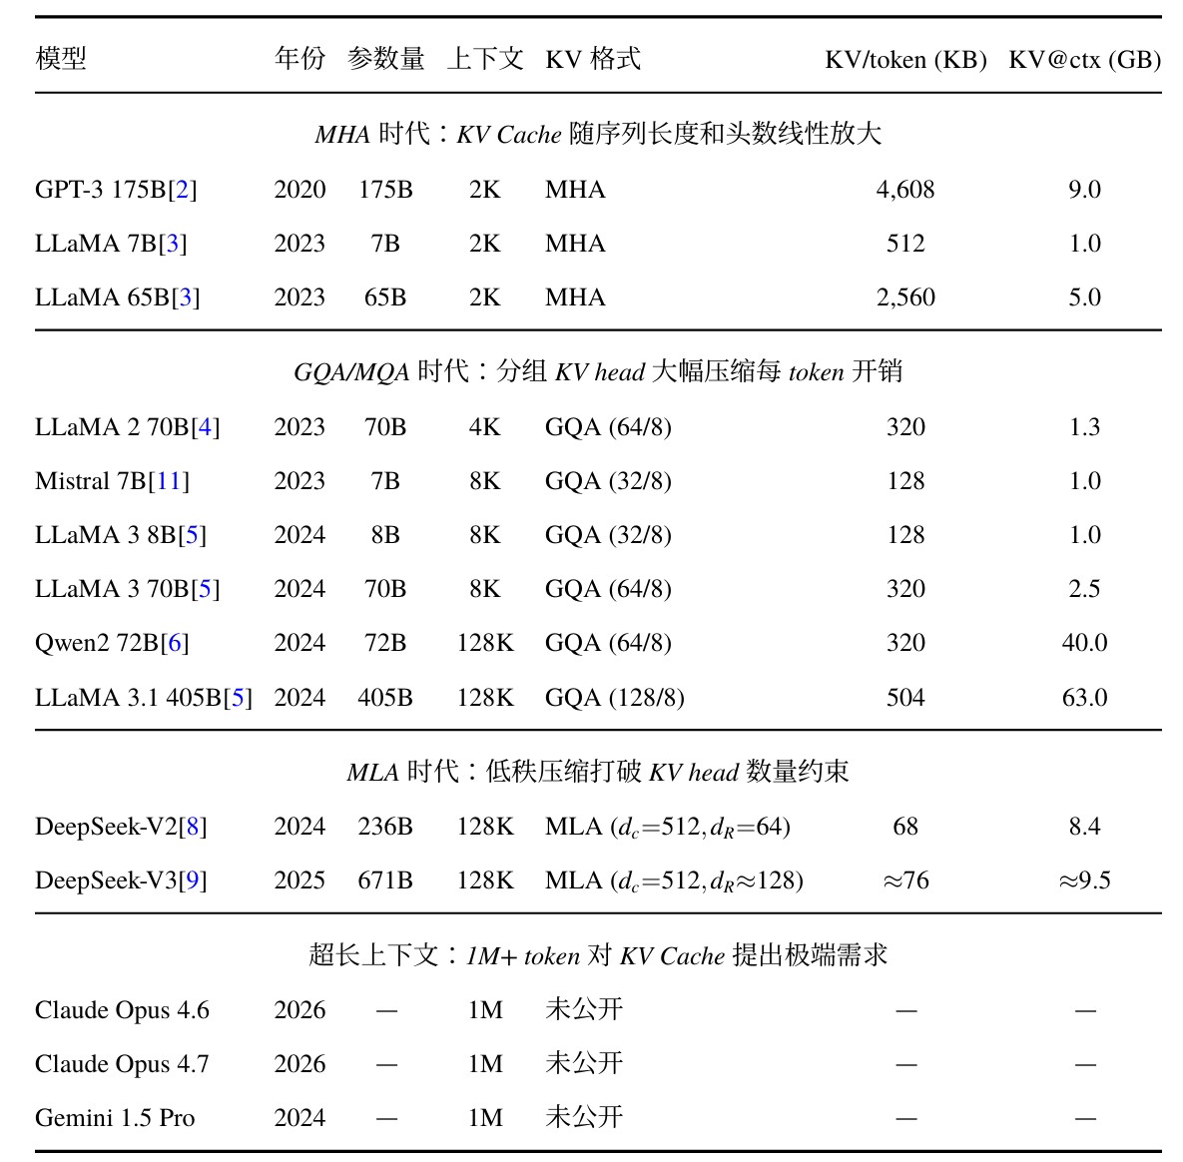
研究背景：大模型即将进入百万上下文时代
信息技术的IT3.0时代：人、机、物三元互联
MHA-GQA-MLA
每Token的KV cache从MB级压缩到KB级
KV cache成为部署的主要显存消耗
不能仅关注计算吞吐
行业趋势进一步放大压力
Agent场景下，更长的上下文会带来更好的任务表现
模型上下文快速增长

Slide 5
研究背景：长上下文带来的四重压力
信息技术的IT3.0时代：人、机、物三元互联
TTFT压力
超长上下文带来prefill阶段计算量的激增
TPOT压力
超长上下文带来计算量和访存量的双重增长
昇腾计算访存比不如nVidia，劣势更明显
显存压力
1M的上下文已经超出昇腾910C单卡的显存容量了（GQA-4Head）
通信压力
PD分离kv cache传输+传统CP跨卡通信压力

Slide 6
一
选题背景及意义
二
国内外研究现状分析
三
研究目标与研究内容
目 录
神经网络时间预测模型研究
分布式训练自动并行策略研究
故障场景下的弹性训练研究
四
已发表论文列表
五
评阅后修改情况

Slide 7
国内外发展现状 神经网络性能建模相关工作
信息技术的IT3.0时代：人、机、物三元互联
不足：难以对“黑盒”程序进行建模
基于分析的
性能模型
GPU程序访存行为的分析
（ISCA’09）
GPU部件吞吐量的建模
（HPCA‘11）
通过运行时指标进行性能建模（ICLR’17）
基于学习的
性能模型
基于统计学方法，例如Lasso回归（ACML’17）
基于机器学习方法预测程序性能
（OSDI’18, ICML’19, MLSys’21）
不足：训练成本高，难以泛化

Slide 8
国内外发展现状 分布式训练并行策略相关工作
信息技术的IT3.0时代：人、机、物三元互联
在单个维度对模型的训练进行分布式部署
数据并行
Parameter Server (OSDI’14)
张量并行
Tofu
(EuroSys’19)
流水线并行PiperDream (SOSP’19)
数据+模型+
流水线并行
Alpa
(OSDI‘22)
数据+模型+
流水线并行
Megatron-LM
(SC‘21)
数据+流水线并行
DAPPLE
(PPoPP’21)
数据+模型并行FlexFlow (MLSys’19)
混合式并行策略

Slide 9
国内外发展现状 分布式训练自动并行相关工作
信息技术的IT3.0时代：人、机、物三元互联
基于强化学习
基于启发式规则
基于动态规划
ColocRL（ICML‘17）
FlexFlow （MLSys’19）
PipeDream （SOSP’19）
DAPPLE （PPoPP’21）
Piper
（NIPS’21）
Alpa
（OSDI’22）
数据并行 X √ √ √ √ √
张量并行 √ √ √ X √ √
现有工作的不足：受限于算法复杂度，只能搜索一部分空间
流水线并行 X X √ √ √ √
重计算 X X X X √ X
细粒度切分 X X X X X √

Slide 10
国内外发展现状 故障场景下弹性训练相关工作
信息技术的IT3.0时代：人、机、物三元互联
开销大，保存频率低，恢复时间长
基于Checkpoint
的故障恢复
CheckFreq
（FAST’21）
Varuna
（EuroSys’22）
Gemini
(SOSP’23)
MegaScale
（NSDI’24）
基于
冗余性
的故障恢复
Bamboo
(NSDI’23)
Oobleck
(SOSP’23)
Parcae
(NSDI’24)
引入额外的冗余计算：
降低了训练效率
利用数据并行的冗余性：
限制了可训练的模型大小

Slide 11
一
选题背景及意义
二
国内外研究现状分析
三
研究目标与研究内容
目 录
神经网络时间预测模型研究
分布式训练自动并行策略研究
故障场景下的弹性训练研究
四
已发表论文列表
五
评阅后修改情况

Slide 12

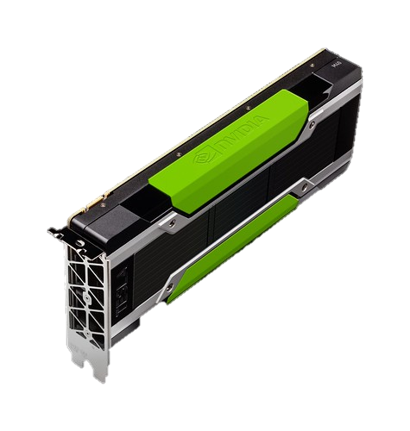
学位论文进展情况 研究内容概览
信息技术的IT3.0时代：人、机、物三元互联
研究目标：高性能分布式大模型训练系统
研究工作①：SEER
神经网络时间预测模型
研究工作②：Aceso
分布式训练自动并行系统
问题1：如何快速找到高效的分布式训练方案？
性能模型
并行方案搜索算法
问题0：如何预测模型训练时间？
自动伸缩
机制
分布式训练
运行时系统
问题2：如何降低分布式训练的故障恢复开销？
研究工作③：LivePipe 分布式弹性训练系统

Slide 13
一
选题背景及意义
二
国内外研究现状分析
三
研究目标与研究内容
目 录
神经网络时间预测模型研究
分布式训练自动并行策略研究
故障场景下的弹性训练研究
四
已发表论文列表
五
评阅后修改情况

Slide 14
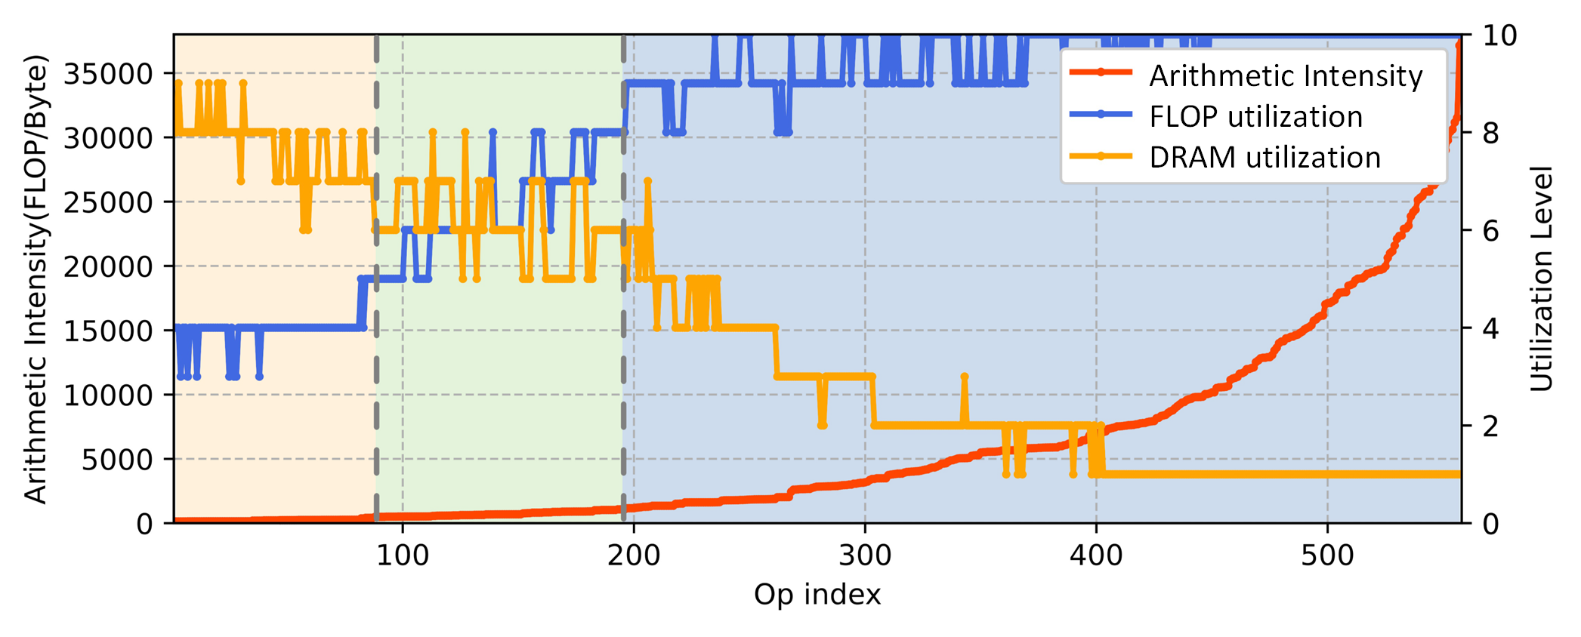
信息技术的IT3.0时代：人、机、物三元互联
研究内容1 神经网络时间预测模型
核心思想1：算子分类
将GPU算子分为计算密集型、访存密集型和低利用率型
FLOP and DRAM utilization rate and arithmetic Intensity
访存密集型
低利用率型
计算密集型

Slide 15
信息技术的IT3.0时代：人、机、物三元互联
研究内容1 神经网络时间预测模型
核心思想1：算子分类
根据每一类算子的程序执行模式，按类别构建性能模型

Slide 16
信息技术的IT3.0时代：人、机、物三元互联
研究内容1 神经网络时间预测模型
核心思想2：“黑盒”模型与“白盒”模型相结合
分析型模型：基于对神经网络功能的分析，构建静态指标的模型
学习型模型：基于历史数据学习动态指标的模型
White Box
通过分析算子功能
建模的静态指标
分析型模型
White Box
Black Box
分析型模型
+
学习型模型
Black Box
难以通过分析建模的动态指标
Black Box
White Box
学习型模型

Slide 17
信息技术的IT3.0时代：人、机、物三元互联
研究内容1 神经网络时间预测模型
建模流程
步骤1 算子分类
超参数
（例如，输入图片宽度，输入通道数等）
分类器
计算密集型
访存密集型
低利用率型
步骤2
建模静态指标
步骤3
建模动态指标
超参数
基准测试数据
静态指标
动态指标
性能模型
步骤4
拟合硬件级指标
硬件级指标
基准测试数据

Slide 18
一
选题背景及意义
二
国内外研究现状分析
三
研究目标与研究内容
目 录
神经网络时间预测模型研究
分布式训练自动并行策略研究
故障场景下的弹性训练研究
四
已发表论文列表
五
评阅后修改情况

Slide 19
信息技术的IT3.0时代：人、机、物三元互联
评阅后修改情况
专家1评阅意见及修改情况
1. 标题中“大模型”在英语标题中翻译为“Large-Scale Models”，可能会引起歧义。大模型通常特指大语言模型，英语翻译为Large Language Models。
修改情况：“大模型”一词确实会引起歧义，但本文并不是针对大语言模型而进行的相关研究，也包含了对视觉类模型的研究。因此，为了消除这一词语的歧义，我们在正文中第一次出现“大模型”一词时增加了注解。
2. 第3章的性能模型研究主要针对卷积神经网络进行，该方法是否可以扩展支持其他种类的神经网络? 如果希望在其他软硬件平台(例如，PyTorch, A100)上进行建模，需要做哪些工程实现工作?建模过程本身需要多长的运行时间?
修改情况：第3章的性能模型也能扩展到其他类型的神经网络和其他软硬件平台，已在第6.2.1节新增了扩展到其他网络/平台所需要额外进行的修改。已在第3.4.2节新增了建模过程的时间开销。
3. 第4.2.5节在自动并行研究中的性能模型与第3章的性能建模研究是什么关系?
修改情况：已在4.2.5节增加了对两个性能模型之间的关系的描述，并解释了没有在4.2.5节使用第3章性能模型的原因。
4. 第5.3.5节第二段的理论分析需要展开描述，说明各个符号的涵义，计算的过程等。
修改情况：已在第5.3.5节第二段增加了对各个符号涵义的阐述，并展开描述了计算过程。
5. 第5.4节研究了自适应流水线并行机制，是否可以采用第4章提出的方式进行并行方案的搜索?
修改情况：第5.4节自适应流水线并行机制也可以采用第4章提出的方式搜索并行方案，但我们未直接应用该方案的原因是自适应流水线的搜索空间更小，并且弹性训练场景的搜索时间往往更短。已在第5.4.3节增加了进一步的阐释。

Slide 20
信息技术的IT3.0时代：人、机、物三元互联
评阅后修改情况
专家3评阅意见及修改情况
1. 1.2.2节中并行优化策略空间10^140是如何计算出来的?
修改情况：已在文章第1.2.2节增加了相应的阐释。
专家4评阅意见及修改情况
1. 论文可以进一步探讨如何在异构硬件环境下应用Aceso算法，以及如何将LivePipe系统与其他弹性训练技术相结合。
修改情况：已在6.2.2节和6.2.3节增加了对异构环境下如何应用Aceso算法以及如何将LivePipe与其他弹性训练结束结合的思考。
2. 论文可以进一步分析SEER模型在不同类型神经网络上的适用性，以及如何将其扩展到其他硬件平台。
修改情况：已在6.2.1节增加了对如何将SEER应用到其他神经网络以及如何扩展到其他硬件平台的阐述。
3. 文中的一些图表，可以考虑把英文翻译成中文，例如图4-1等。
修改情况：已将部分英文图表翻译成中文，包括图3-4，图4-1，图4-2，图5-9，
专家5评阅意见及修改情况
1. 论文中一些章节的内容有部分重复，比如1.1.3和4.1.1都介绍了数据并行、张量并行、流水线并行、混合并行/机制组合。建议对重复部分进行简化。
修改情况：已在4.1.1节对重复内容进行了简化。

Slide 21
信息技术的IT3.0时代：人、机、物三元互联
谢谢！
请老师指正

